Slide 1
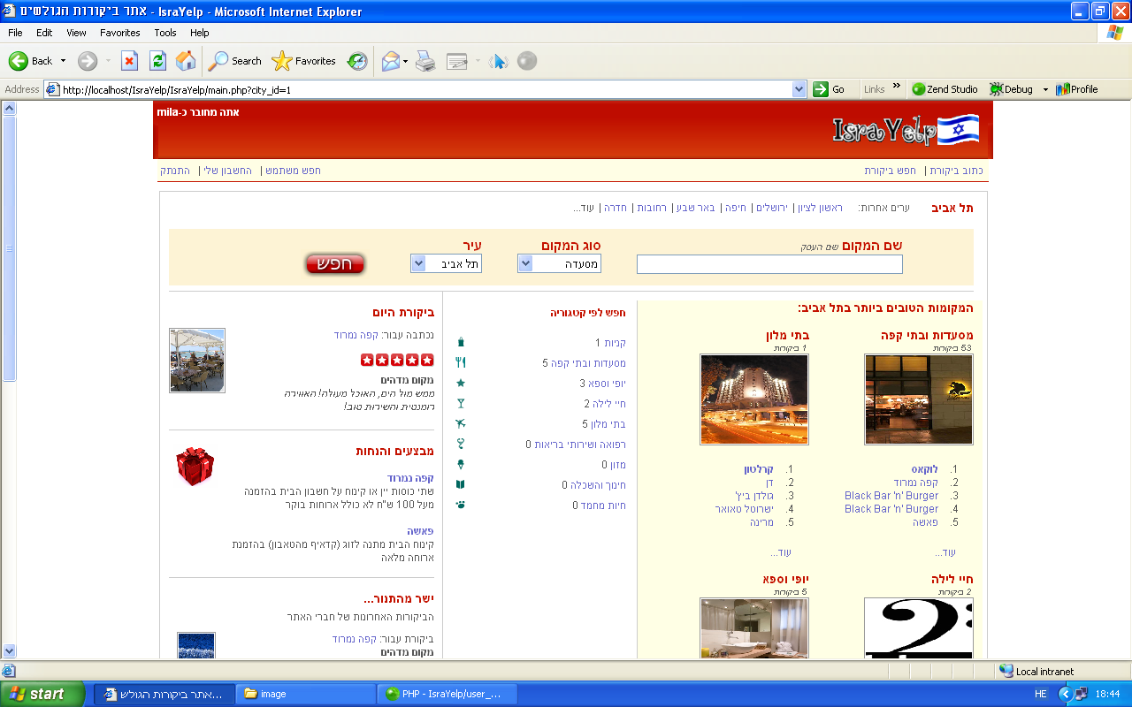
IsraYelp
אתר ביקורות הגולשים
חברות הקבוצה:
מילה אורן
יעל אמר
תהילה חנונוב

Slide 3
הרעיון הכללי
האתר מהווה פלטפורמה להעלאת ביקורות על ידי משתמשים בתחומים שונים כגון:
מסעדות ובתי קפה
מקומות בילוי
בתי מלון
מרכזי קניות
ועוד...
כל ביקורת כוללת תיאור מילולי ודירוג של 1-5 כוכבים. עבור כל מקום שמוצג באתר מוצגת מפה המציינת את מיקומו ומוצג הדירוג המשוקלל שלו.

Slide 4
פונקציונליות האתר
כל משתמש יכול:
לצפות בביקורות
לבצע חיפוש באתר לפי מקום/משתמש
להציע מקום חדש שיוכנס לאתר
משתמש רשום יכול:
להעלות ביקורת ולתת ציון למקום
להעלות תמונה אישית
לכתוב הודעות למשתמשים אחרים
לסמן מקום כמועדף
לשלוח המלצה על מקום לחבר

